Slide 1
Бібліотечно-інформаційне обслуговування національних меншин та корінних народів України в умовах викликів сучасності
Ірина ПЕТРОВА,
(Маріупольский державний університет, Київ, Україна)
Євген ГОРБ,
(Маріупольский державний університет, Київ, Україна / CEFRES, Прага, Чеська Республіка)

Slide 2
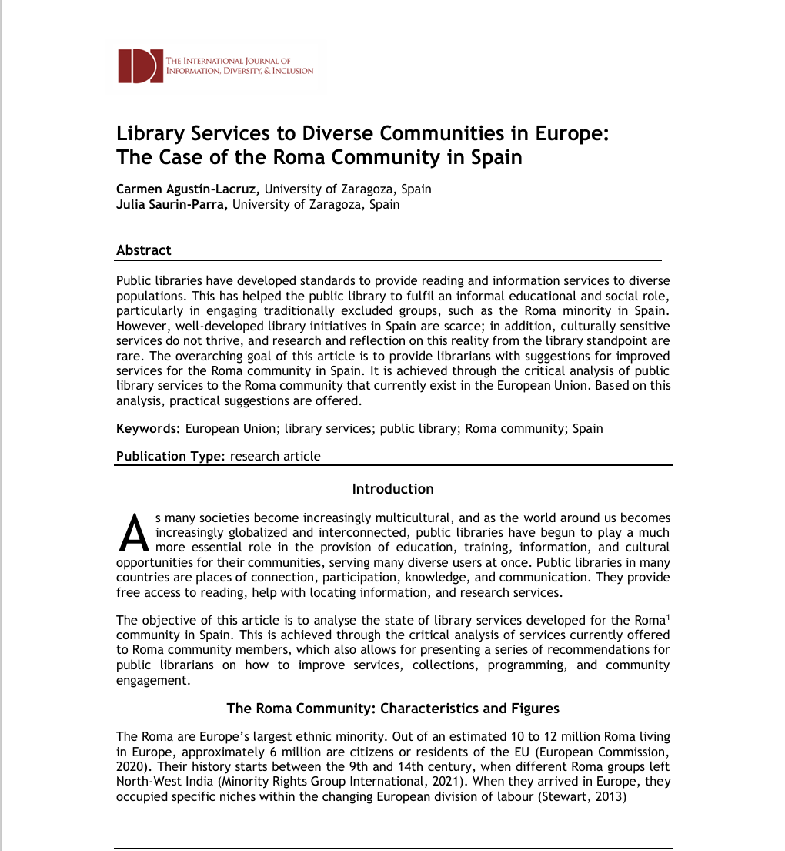
Проблемне поле дослідження
концептуальні студії;
кейс-стаді;
проблеми бібліотечного обслуговування мігрантів;
досвід практиків

Slide 3
Кількість документів бібліотечного фонду України (публічні бібліотеки) за мовами (%), 2020 рік

Slide 4
Кількість документів бібліотечного фонду України (публічні бібліотеки) за мовами (%), 2023 та 2024 роки

Slide 5
Кількість документів бібліотечного фонду України (публічні бібліотеки) за мовами національних меншин та корінних народів (%), 2020, 2023 та 2024 роки

Slide 6
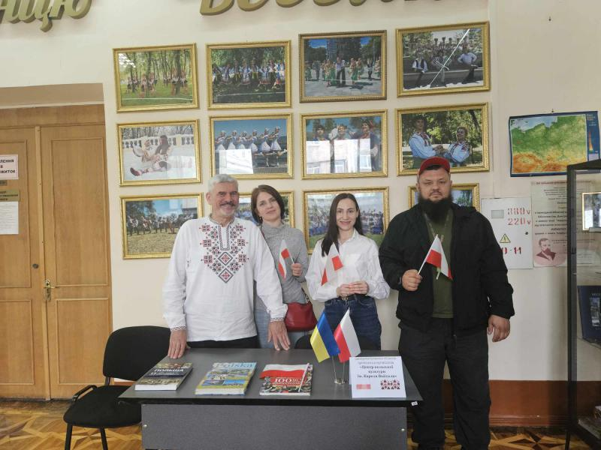
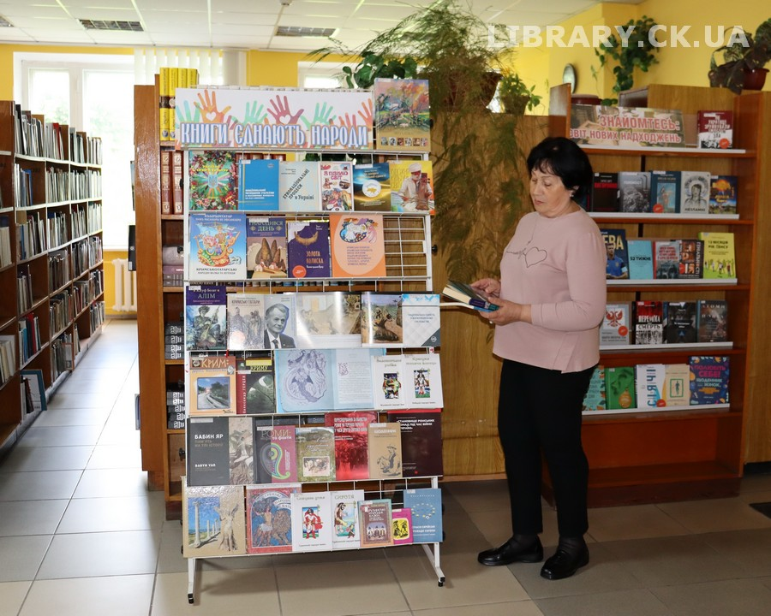
День міжнаціональної злагоди і культурного розмаїття
Черкаська ОУНБ імені Тараса Шевченка
Дніпровська ОУНБ ім. Первоучителів слов'янських Кирила і Мефодія

Slide 7
Дорожня мапа “Рівний доступ національних меншин та корінних народів до бібліотечних послуг в Україні”
Фокус на електронних бібліотеках та цифрових публікаціях
Книгозбірні як цифрові видавці
Запуск проєкту «Мобільна бібліотека» для районів компактного проживання національних громад
Національний ресурсний центр літератури мовами етнічних громад України
Ініціювання створення посади «консультанта з національних меншин та корінних народів» у публічних бібліотеках обласного рівня

Slide 8
Дякуємо за Вашу увагу!
Ірина ПЕТРОВА, e-mail: i.petrova@mu.edu.ua, ORCID: 0000-0002-9032-3203
Євген ГОРБ, e-mail: e.gorb@mu.edu.ua, ORCID: 0000-0002-9782-919

